Slide 1
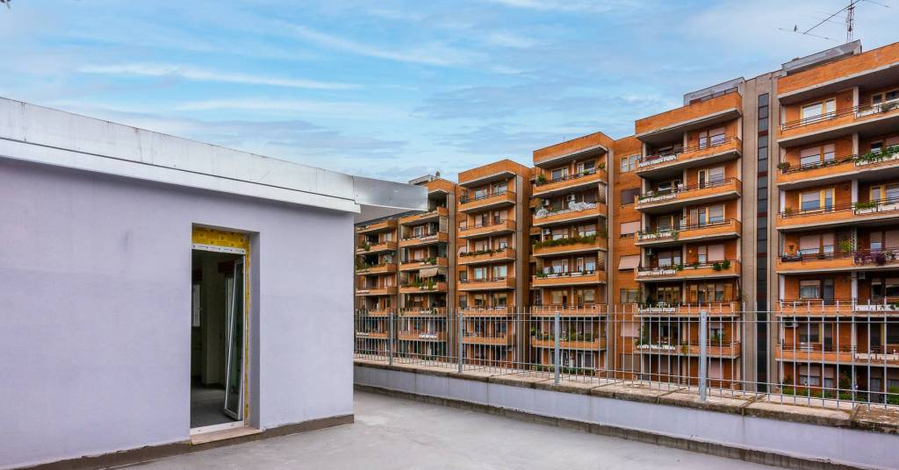
Parrocchia Santa Maria Maddalena de’Pazzi
Quaresima 2023
Preghiera nei condomini
«La missione è l’ossigeno della vita cristiana»
(Papa Francesco)
Durante il tempo di quaresima, vogliamo essere missionari all’interno dei luoghi dove viviamo e invitare tutti i condòmini a incontrarsi per un momento di preghiera e benedizione con i sacerdoti della parrocchia.
Per organizzare questo momento, rivolgersi in segreteria parrocchiale per verificare la disponibilità della data

